Slide 1

Απόφραξη αεραγωγού
Γιώγα Μάρθα , Αναισθησιολόγος, Επιμ. Α` ΕΚΑΒ

Slide 2
Α= Airway [Αεραγωγός]
Β= Breathing [Αναπνοή]
Η διαχείριση του αεραγωγού και η οξυγόνωση είναι τα πρώτα και πλέον ουσιώδη βήματα στην αρχική εκτίμηση κάθε ασθενούς

Slide 3
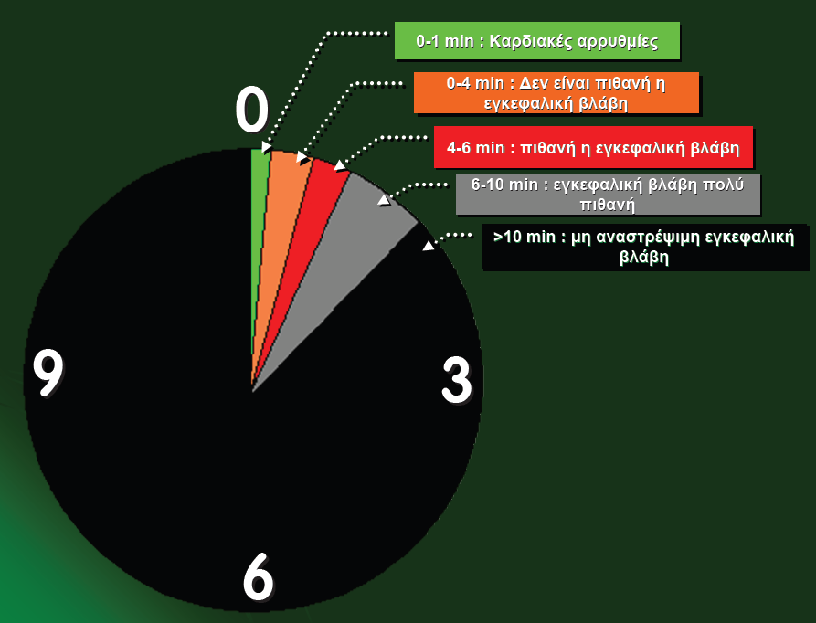

Slide 4
Αναπνευστικό σύστημα
Ανώτερο: Ρινικές κοιλότητες
Φάρυγγας ( ρινική και στοματική μοίρα) μέχρι το φαρυγγικό στόμιο του λάρυγγα
Λάρυγγας
Κατώτερο: Τραχεία
Βρόγχοι
Πνεύμονες

Slide 5
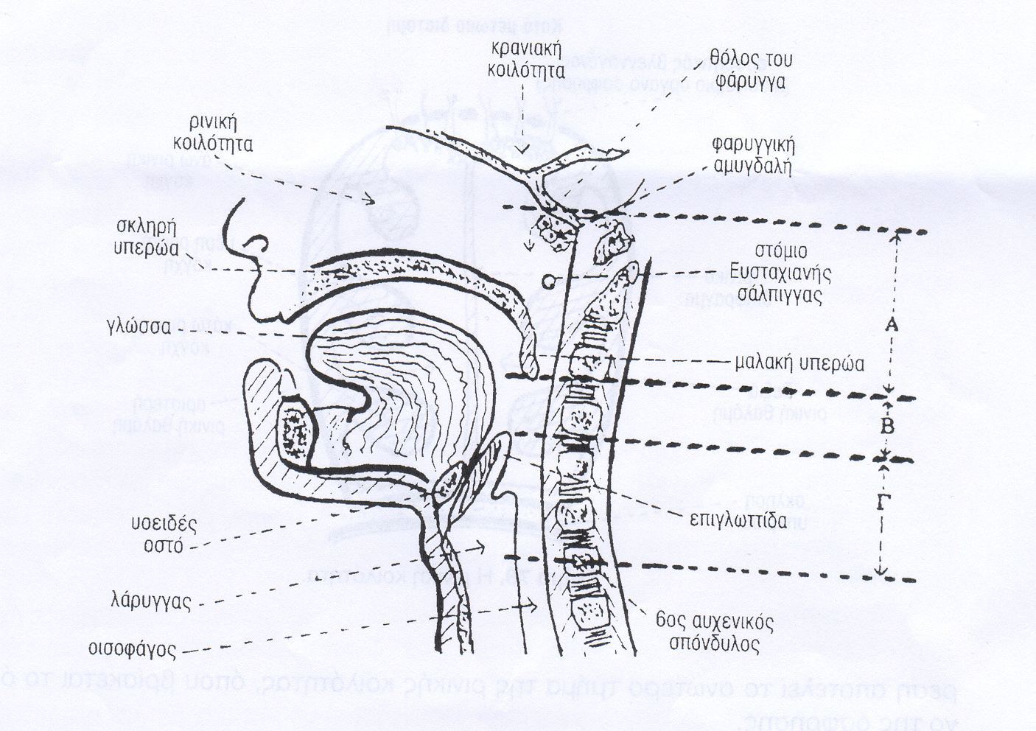
Υποδιαιρέσεις του φάρυγγα

Slide 6
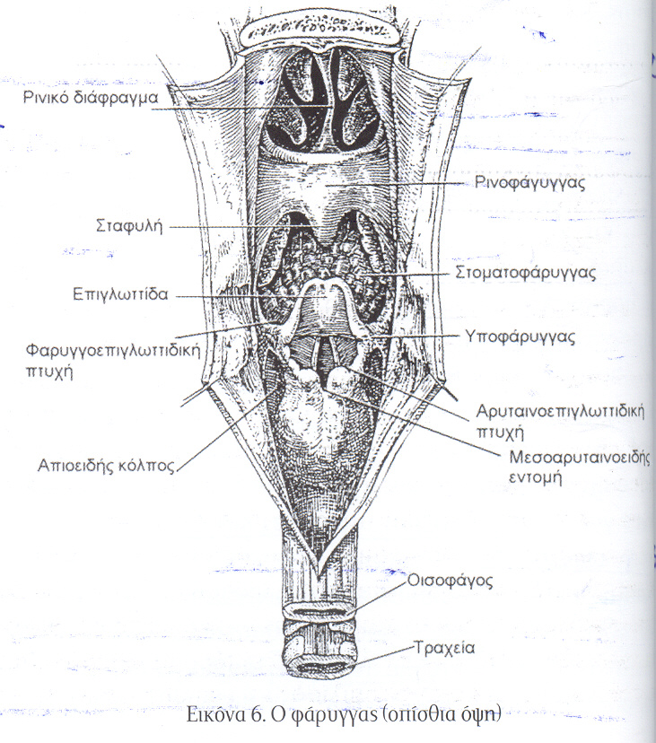

Slide 7
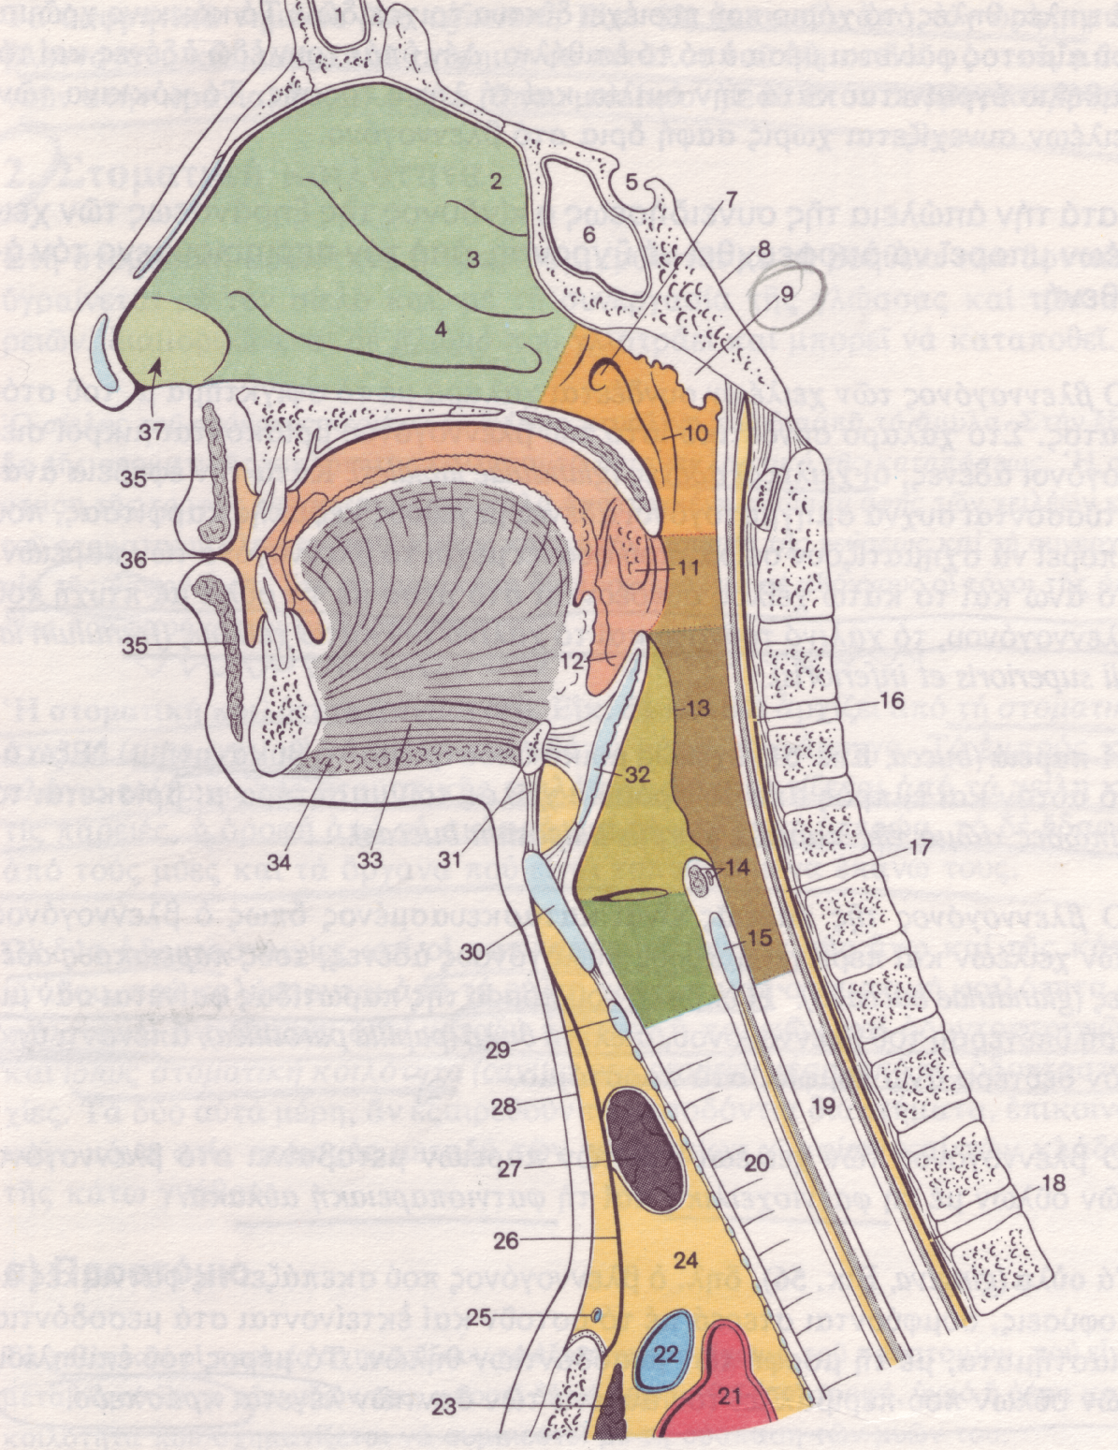

Slide 8
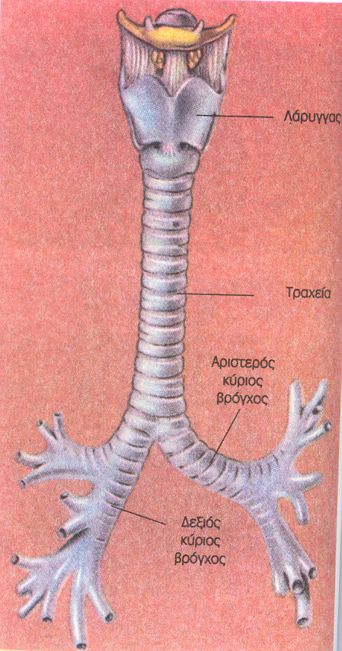

Slide 9
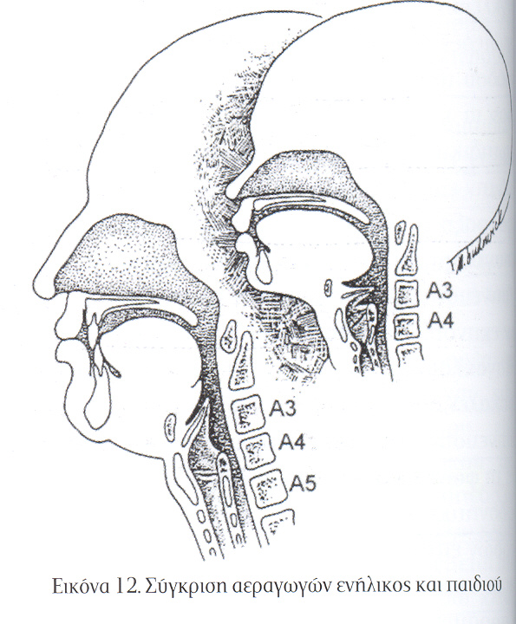

Slide 10
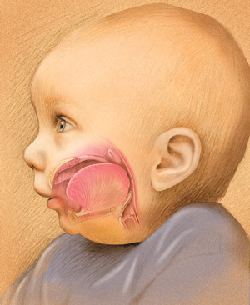
Ανατομικές ιδιαιτερότητες Ι
Προεξέχον ινίο
Μεγάλη γλώσσα
Στενές ρινικές θαλάμες
Notes:
Γλώσσα
Σχετικά μεγάλη σε σχέση με την γνάθο σε παιδιά < 2 ετών
Η κυριότερη αιτία απόφραξης ανώτερου αναπνευστικού σε αναισθητοποιημένους ασθενείς κάθε ηλικίας
Στενές ρινικές θαλάμες που εύκολα αποφράσσονται από εκκρίσεις και τον ρινογαστρικό καθετήρα δυσχεραίνουν την αναπνοή

Slide 11
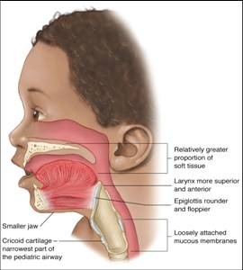
Ανατομικές ιδιαιτερότητες Ι
Επιγλωττίδα
Α₁ στο βρέφος,Α₃ στον ενήλικα
μακριά, σχήμα Ω
45^{ο} γωνία με το φαρυγγικό τοίχωμα
“Nose breathers “
Λάρυγγας
Α₃-Α₄ βρέφος, Α₄-Α₅ 2 ετών, Α₅-Α₆ ενήλικας
Σχήμα ανεστραμμένου χωνιού
Μεγάλα ρουθούνια και αδενοειδείς εκβλαστήσεις
Notes:
ΕΠΙΓΛΩΤΤΙΔΑ Τους 6 πρώτους μήνες ζωής αντιστοιχεί στον Α1 και υπερκαλύπτει την μαλθακή υπερώα (το βρέφος αναπνέει και καταπίνει ταυτόχρονα). Μετά τον 6ο μήνα αποχωρίζεται απ' την υπερώα, αντιστοιχεί στον Α3 και το βρέφος αποκτά την ρινική αναπνοή των ενηλίκων
Angled vocal cords
Infant’s vocal cords have more angled attachment to trachea, whereas adult vocal cords are more perpendicular
Difficulty in nasal intubations where “blindly” placed ETT may easily lodge in anterior commissure rather than in trachea

Slide 12
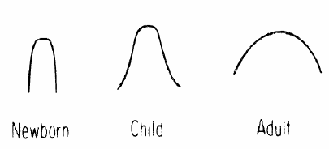
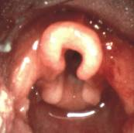
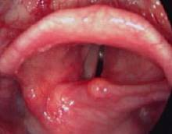
Επιγλωττίδα
Notes:
Infant epiglottis ohmega (Ώ) shaped and angled away from axis of trachea
More difficult to lift an infant’s epiglottis with laryngoscopic blade

Slide 13

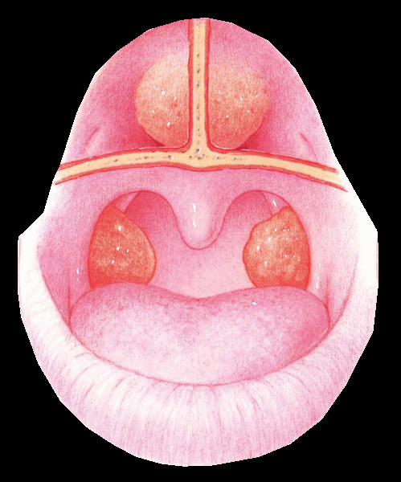
Λεμφικός ιστός
Υπερτροφικές αμυγδαλές
Υπερπλασία αδενοειδών εκβλαστήσεων
Notes:
Ρινοτραχειακη διασωληνωση αιμορραγια

Slide 14
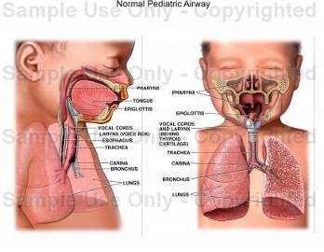
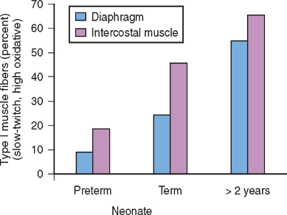
Οριζόντια θέση πλευρών
Διαφραγματική αναπνοή
Μυϊκές ίνες τύπου ΙΙ
↓ ενδοτικότητα πνευμόνων
↑ ενδοτικότητα θωρακικού τοιχώματος
CC > FRC
Notes:
μυικες ινες τυπου ΙΙ: ταχεια συσπαση, χαμηλος οξειδωτικος μτβλ., χαμηλη απόδοση ενεργειας

Slide 15
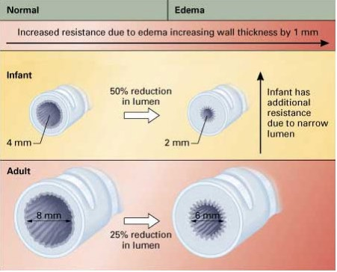
Επίδραση οιδήματος
Νόμος Poiseuille
R = 8nl/ πr4
Αύξηση αντίστασης
16x
3x
Notes:
Επιφανεια διατομης
νεογνο -75%
Ενηλικας – 44%

Slide 16
Απόφραξη του αεραγωγού
Η αναγνώριση της απόφραξης του αεραγωγού είναι ουσιώδης
Βασίζεται στη σωστή επισκόπηση και ακρόαση, στο βαθμό υποψίας και σε στοιχεία ιστορικού

Slide 17
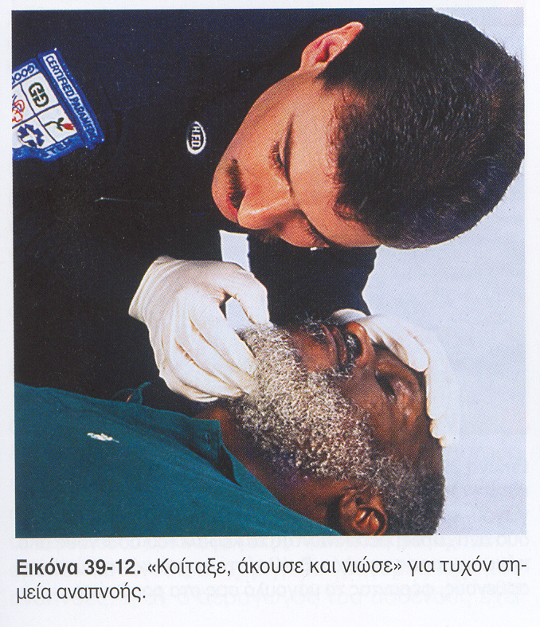
Βασικός χειρισμός του αεραγωγού και αερισμός
Αναγνώριση της απόφραξης
Αιτίες απόφραξης του αεραγωγού
Βασικές τεχνικές χειρισμού του αεραγωγού
Απλά βοηθήματα για τον αεραγωγό
Απλές συσκευές για τον αερισμό των πνευμόνων του ασθενούς

Slide 18
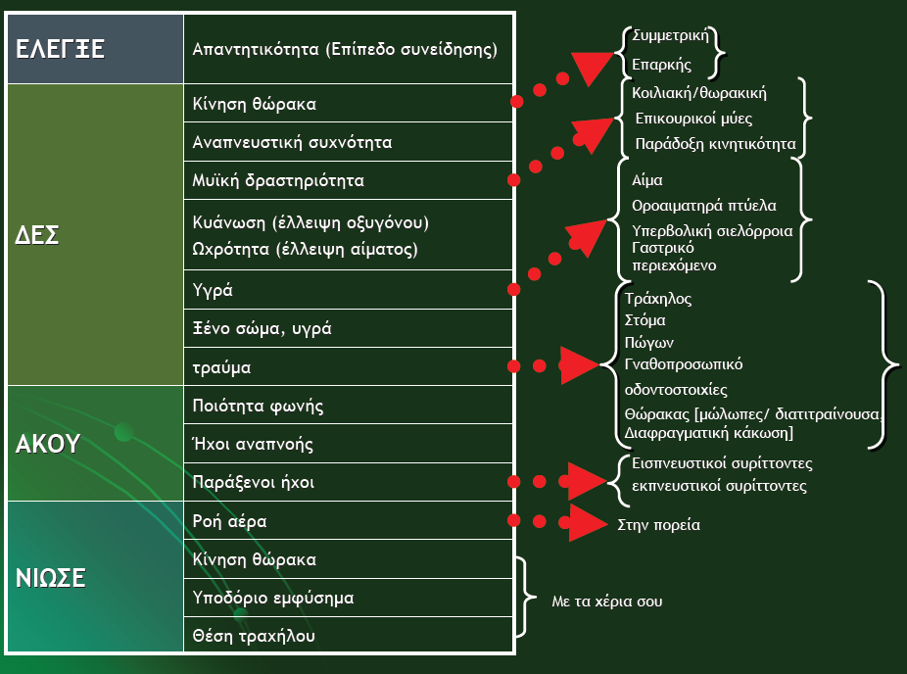

Slide 19
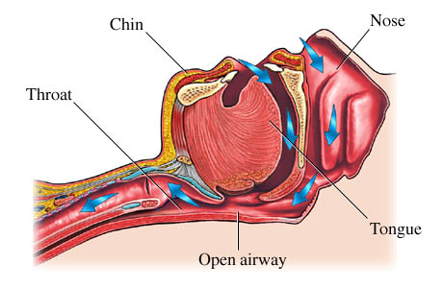
Απόφραξη του αεραγωγού
Ανώτερου ή κατώτερου αεραγωγού
Μερική ή πλήρης

Slide 20
Μερική απόφραξη αεραγωγού
Αναγνωρίζεται σχετικά εύκολα από του θορυβώδεις εισπνευστικούς ήχους
Απλό ή έντονο ροχαλητό που υποδηλώνει απόφραξη οπισθοφάρυγγα
Μέτριος ή έντονος εισπνευστικός συριγμός που υποδηλώνει απόφραξη λάρυγγα ή υπογλωττική απόφραξη
Επιπλέον αναγνωρίζουμε άλλα σημεία που υποδηλώνουν μερική απόφραξη αεραγωγού

Slide 21
Απόφραξη αεραγωγού
Μερική απόφραξη – είναι θορυβώδης
- με επαρκή αερισμό
- με ανεπαρκή αερισμό
Πλήρης απόφραξη – σιωπηλή – δεν
υπάρχει ροή του αέρα

Slide 22
ΚΛΙΝΙΚΗ ΕΙΚΟΝΑ
ΜΕΡΙΚΗΣ ΑΠΟΦΡΑΞΗΣ ΑΕΡΑΓΩΓΟΥ
Εργώδης και θορυβώδης αναπνοή
Χρήση επικουρικών μυών, εισολκές στέρνου
Ταχεία και επιπόλαια αναπνοή
Αδύναμες προσπάθειες αναπνοής
Εισπνευστικός ή/και εκπνευστικός συριγμός
Κυάνωση, εφίδρωση
Βράγχος φωνής , υλακώδης βήχας
Απάθεια, ανησυχία, εξάντληση

Slide 23
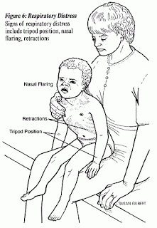
Σημεία αναπνευστικής δυσχέρειας - παιδί
Ταχύπνοια – ταχυκαρδία
Σιελόρροια
Χρήση επικουρικών μυών
Κίνηση κεφαλής με τις αναπνευστικές κινήσεις
Παράδοξη αναπνοή
Κυάνωση
Δτρχες επιπέδου συνείδησης
Εφίδρωση
Notes:
Increase work of breathing
Tachypnea/tachycardia
Nasal flaring
Drooling
Grunting
Wheezing
Stridor
Head bobbing
Use of accessory muscles/retraction of muscles
Cyanosis despite O₂
Irregular breathing/apnea
Altered consciousness/agitation
Inability to lie down
Diaphoresis

Slide 24
Πλήρης απόφραξη αεραγωγού μπορεί να είναι αιφνίδια και αθόρυβη
Αποτελεί μια εξαιρετικά επείγουσα κατάσταση
Κλινική εικόνα
Αδυναμία φώνησης
Δυσχέρια – αδυναμία αναπνοής
Απουσία αναπνευστικού ψιθυρίσματος
Χρήση αναπνευστικών επικουρικών μυών
Έντονη κυματοειδής σύσπαση θώρακα και κοιλίας
Ανησυχία, διέγερση, πανικός
Απώλεια συνείδησης

Slide 25
Αρχική αναζωογόνηση
Αναγνώριση απόφραξης - αιτία
Απελευθέρωση αεραγωγού
Αναπνευστική υποστήριξη
Υψηλή ροή οξυγόνου

Slide 26
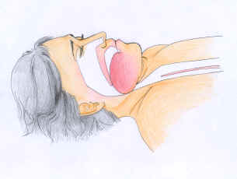
Κοινές αίτιες απόφραξης αεραγωγού
Η πτώση της βάσης της γλώσσας προς οπίσθιο τοίχωμα του στοματοφάρυγγα είναι συνηθισμένη αιτία απόφραξης του ανώτερου αεραγωγού λόγω απόλειας μυικού τόνου από
Διαταραχές ΚΝΣ
Τραύμα κώμα
Απώλεια συνείδησης
Αναισθησία

Slide 27
Άλλες αίτιες απόφραξης αεραγωγού
Ξένο σώμα – δόντια , τμήματα οδοντοστοιχίας, εμέσματα, τροφή, ξένο σώμα, αίμα
Χωρο-κατακτηκές αλλοιώσεις – όγκοι, οίδημα, απόστημα, αιμάτωμα
Ιογενές ή βακτηριακές λοιμώξεις – επιγλωτίτιδα, Croup
Αλλεργικές αντιδράσεις – δήγματα, φάρμακα, τρωφές
Εγκαύματα –εισπνευστικά, χημικά
Τραύμα
Αυξημένη μυϊκή δραστηριότητα για έντονη φώνηση

Slide 28

Απόφραξη του αεραγωγού στον πολυτραυματία
Απότομη και πλήρης ή βαθμιαία και προοδευτική
Αιτία
Οι κακώσεις του σπλαγχνικού κρανίου του προσώπου
και του τραχήλου στην εξέλιξή τους
Το αιμάτωμα και το οίδημα, απαιτεί περίπου 6-12 ώρες
για την πλήρη ανάπτυξη (στο 50% των ατόμων μετά
από πυροβολισμό ή έγκαυμα προσώπου)

Slide 29
Σημεία «κλειδιά»
Εισπνευστικός συριγμός ⇒ απόφραξη ανώτερου αεραγωγού
Εκπνευστικός συριγμός ⇒ απόφραξη κατώτερου
αεραγωγού
Πυρετός - Πνευμονία , Λοίμωξη
Λήψη φαρμάκων - δηλητηρίαση
Κνίδωση/έκθεση σε αλλεργιογόνο - αναφυλαξία
Αιφνίδια έναρξη / ιστορικό - ξένο σώμα
Ροχαλητό - μειωμένο επίπεδο συνείδησης
Notes:
Key features give a first clue as to the emergency treatment needed
Be prepared to consider other causes if poor response to a treatment option

Slide 30
Αλλεργικό οίδημα λάρυγγος - αναφυλαξία
Σε αλλεργική αντίδραση μπορεί να εμφανισθεί ως μεμονωμένο σύμπτωμα ή σε συνδυασμό με άλλα - δερματικό εξάνθημα, λαρυγγόσπασμος, βρογχόσπασμος, εμετός ,διάρροια, ζάλη, ταχυκαρδία, πτώση της αρτηριακής πίεσης μέχρι και shock
Εμφανίζεται μετά από έκθεση σε αλλεργιογόνο - γύρη, φάρμακα, προϊόντα του αίματος, ακτινοσκιαγραφικά υλικά, εμβόλια, τρόφιμα, τσιμπήματα εντόμων κτλ.
Συμπτώματα απόφραξης αεραγωγού – αναπνευστικός συριγμός, υλακώδης βήχας, αναπνευστική δυσχέρεια, βράγχος φωνής

Slide 31
Αναφυλαξία – Αλλεργική αντίδραση
Έντονη αντίδραση του οργανισμού σε μια ουσία στην οποία έχει ευαισθητοποιηθεί
Ενέσεις – πενικιλίνη, αντιτοξίνη τετάνου, φάρμακα- ξυλοκαίνη
Δήγματα – μέλισσα, σφήκα
Λήψη από το στόμα – οστρακοειδή αντιβιοτικά
Εισπνοή – γύρη, σκόνη

Slide 32
Αναφυλαξία – κλινική εικόνα
Δέρμα – ερύθημα, κνησμός, εξάνθημα, οίδημα – κυρίως στο πρόσωπο, γλώσσα, χείλη
Κυκλοφορικό – διαστολή περιφ. αγγείων – υπόταση, ταχυκαρδία, ωχρότητα, ζάλη , λιποθυμία – κώμα
Αναπνευστικό – οίδημα βλεννογόνων, βράγχος φωνής, συριγμός, βήχας βρογχόσπασμος, δύσπνοια – άπνοια
Διαταραχές ΓΕΣ – ναυτία, εμετός, πόνος

Slide 33
Αναφυλακτικό σοκ - αντιμετώπιση
Εξασφάλιση αεραγωγού- αερισμού
Χορήγηση οξυγόνου σε υψηλή ροή
Επινεφρίνη - 0.3-0.5 mg SC or IM (κάθε 15min)
Υγρά ενδοφλέβια
Χορήγηση κορτικοστεροειδών και αντιισταμινικών
Προσδιορισμός αιτίου
Άμεση μεταφορά
Αποφυγή του αλλεργιογόνου στο μέλλων
Εξασφάλιση αεραγωγού- αερισμού
Χορήγηση οξυγόνου σε υψηλή ροή
Επινεφρίνη - 0.3-0.5 mg SC or IM (κάθε 15mi
παιδιά – 0.01mg / kg

Slide 34
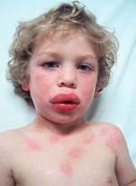
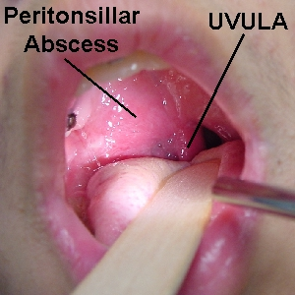
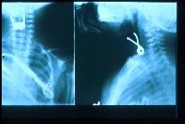
Αίτια οξέος εισπνευστικού συριγμού στα παιδιά
Λαρυγγίτιδα
Επιγλωττίτιδα
Ξένο σώμα
Αλλεργική αντίδραση
Οπισθοφαρυγγικό απόστημα
Έγκαυμα

Slide 35
Απόφραξη αεραγωγού στα παιδιά
Οξεία Eπιγλωττίτιδα (Αιμόφιλος Β της Ινφλουέντσας, στρεπτόκοκκος ή άλλα βακτηρίδια)
Ψευδομεμβρανώδης λαρυγγίτιδα (Croup)
(ιός ινφλουέντσας, παραϊνφλουέντσας, αδενοϊός και αναπνευστικός συγκυτοϊός)
Ξένα σώματα: φυστίκια ή άλλοι ξηροί καρποί, καρότο, μήλο, τμήματα από σπασμένο μπαλόνι, κουμπιά, κέρματα, μικρά παιχνίδια

Slide 36
Λαρυγγοτραχειοβρογχιτιδα - CROUP
Ηλικία – παιδιά από 3 μηνών – 3 ετών
Αιτιολογία – ιοί της παραινφλουενζα , γρίπης , ρινοιοί , αδενοιοι
Εκδηλώνεται το φθινόπωρο και χειμερινούς μήνες
Συμπτώματα – κοινού κρυολογήματος και 1 -2 μέρες αργότερα - υλακώδης βήχας, βράγχος φωνής, εισπνευστικός συριγμός, αναπνευστική δυσχέρεια – εισολκή του επιγαστρίου και μεσοπλευρίων μυών , επιδείνωση των συμπτωμάτων την νύχτα
Μπορεί να παρουσιάσει – ταχύπνοια, ταχυκαρδία, ανησυχία, βυθιότητα

Slide 37
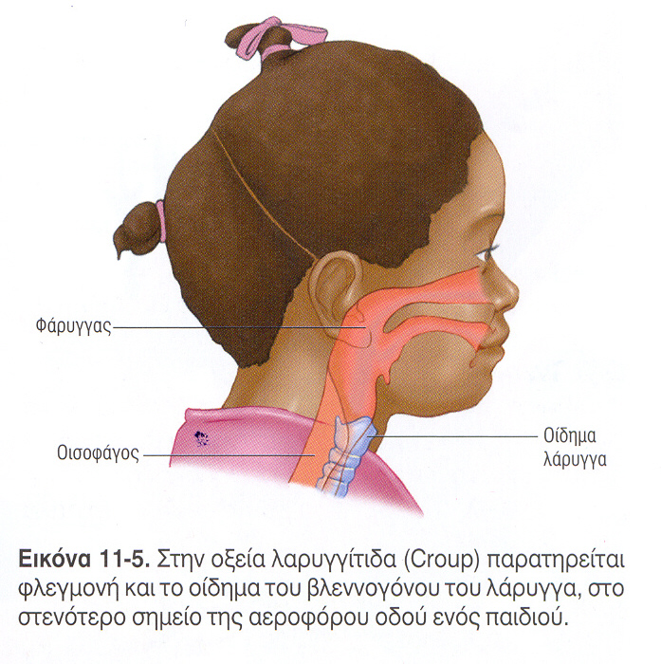

Slide 38
Θεραπεία της λαρυγγίτιδας
Γενικά θεραπευτικά μέτρα
εφύγρανση αέρα
οξυγόνο
χορήγηση αδρεναλίνης με νεφελοποιητή 400mcg/kg (0,4ml/kg από διάλυμα 1: 1000 )
χορήγηση βουδεσονίδης σε νεφελοποιητή
χορήγηση κορτικοστεροειδών i.v.
- σε βαριές καταστάσεις – διασωλήνωση
ΑΠΟΦΥΓΕΤΕ ΚΑΘΕ ΑΣΚΟΠΗ ΕΝΟΧΛΗΣΗ ΣΤΟ ΠΑΙΔΙ

Slide 39
Επιγλωττίτιδα
Απειλητική για τη ζωή κατάσταση – μπορεί να οδηγήσει σε πλήρη απόφραξη αεραγωγού
Συχνή στα παιδιά 3-6 ετών , στους χειμερινούς μήνες
Αίτιο – Hemophilus influenza type B
Κλινική εικόνα – υπερπυρεξία, πονόλαιμος, δυσκαταποσία, άφθονη σιελόρροια, αναπνευστική δυσχέρεια, συριγμός, ωχρότητα, ταχυκαρδία, κυάνωση, λήθαργος

Slide 40
Επιγλωττίτιδα – αντιμετώπιση
Γενικά υποστηρικτικά μέσα
Χορήγηση οξυγόνου
Πολύ προσεκτικοί χειρισμοί
Ετοιμότητα για ενδοτραχειακή διασωλήνωση (Ζητήστε βοήθεια ειδικού για διασωλήνωση και αερισμό )
Αντιβιοτικά
ΑΠΟΦΥΓΕΤΕ ΚΑΘΕ ΑΣΚΟΠΗ ΕΝΟΧΛΗΣΗ ΣΤΟ ΠΑΙΔΙ

Slide 41
 | ΕΠΙΓΛΩΤΤΙΤΙΔΑ | CROUP
Γενική εικόνα | Έντονη αδιαθεσία | καλή
Έναρξη | απότομη | Προηγείται ίωση, αργή
Πυρετός | Υψηλός >38.5ºC | Μέτριος
Συριγμός | Συνήθως μέτριος→σοβαρός | Συνήθως ήπιος→μέτριος
Βήχας | Ελάχιστος ή απουσιάζει | Υλακώδης, έντονος
Ομιλία | Αδυναμία ομιλίας | Βράγχος φωνής
Εκκρίσεις | Αδυναμία κατάποσης | Δύναται να καταπιεί

Slide 42
Εισρρόφηση
Εισαγωγή υγρών ή και στερεών στους κατώτερους αεραγωγούς
Συχνότερη θέση εισρρόφησης – δεξιός άνω λοβός
Αίτια – κατάργηση προστατευτικών αντανακλαστικών λόγω απώλειας συνειδήσεως (κώμα, δηλητηρίαση, αναισθησία) ή κατάργηση του βήχα και αντανακλαστικών του φάρυγγα ( νοσήματα που προκαλούν μυϊκή αδυναμία, προχωρημένη ηλικία, βλάβες του φάρυγγα)
Εισρρόφηση στερεών – πνιγμονή, μικρό ενσφηνώνεται σε μικρό βρόγχο – ατελεκτασία και λοίμωξη

Slide 43
ΑΠΟΦΡΑΞΗ ΑΕΡΑΓΩΓΟΥ - ΠΝΙΓΜΟΝΗ
Η απόφραξη του αεραγωγού από ξένο σώμα είναι μια ασυνήθιστη, αλλά δυνητικά θεραπεύσιμη αιτία θανάτου.
Κάθε χρόνο 16.000 ενήλικες και παιδιά προσέρχονται στα τμήματα επειγόντων της Μεγάλης Βρετανίας με συμπτώματα απόφραξης ανώτερου αεραγωγού.

Slide 44
ΠΝΙΓΜΟΝΗ
Οι θάνατοι από απόφραξη αεραγωγού είναι αρκετά σπάνιοι, ιδιαίτερα στην παιδική ηλικία.
Στη Μεγάλη Βρετανία αναφέρθηκαν 24 θάνατοι παιδιών από απόφραξη αεραγωγού μεταξύ 1986 και 1995.
Τα περισσότερα επεισόδια απόφραξης γίνονται κατά τη διάρκεια του φαγητού.

Slide 45
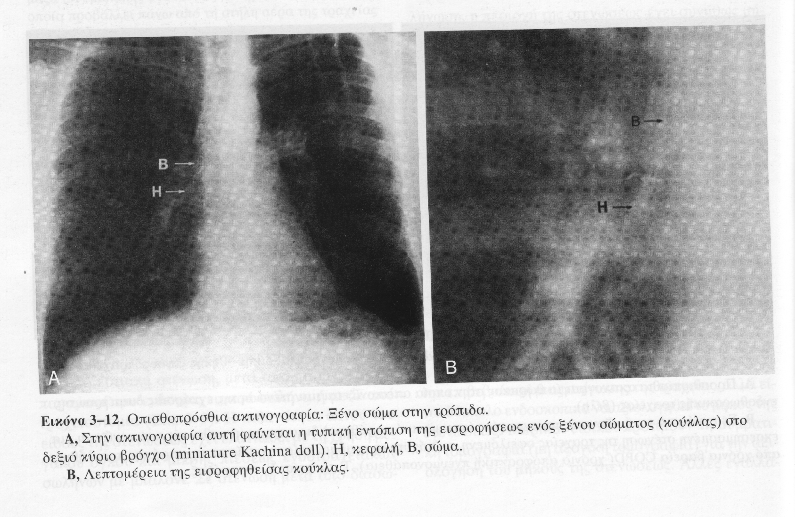

Slide 46
ΑΠΟΦΡΑΞΗ ΑΕΡΑΓΩΓΟΥ: ΑΙΤΙΑ
Η κοινότερη αιτία απόφραξης στους ενήλικες είναι η τροφή και ιδιαίτερα το ψάρι, το κρέας και τα πουλερικά.
Στα παιδιά το 50% των περιστατικών απόφραξης οφείλεται στην τροφή και το υπόλοιπο 50% σε ξένα σώματα όπως νομίσματα και μικρά παιχνίδια.

Slide 47
Πλήρης απόφραξη
Οδηγεί ταχύτατα στον θάνατο
Αρχικά – διέγερση του συμπαθητικού – αύξηση αρτηριακής πίεσης , σφίξεων, αναπνευστικής συχνότητας – αργότερα πτώση του οξυγόνου, αύξηση του διοξειδίου του άνθρακα – πτώση ΑΠ, σφύξεις και αν δεν αντιμετωπιστεί – θάνατος
Αν αρθεί απόφραξη μέσα σε 4 -5 λεπτά – πλήρης ίαση

Slide 48
Επείγουσα αντιμετώπιση ξένου σώματος λάρυγγα
Ζητήστε επείγουσα βοήθεια για αναισθησία και αφαίρεση του Ξ.Σ.
Αλγόριθμος αντιμετώπισης πνιγμονής
Άμεση λαρυγγοσκόπηση
Κρικοθυρεοειδοτομή /
χειρουργικός αεραγωγός
Notes:
Which intervention is used depends on the individual child’s predicament
If there is sufficient airway patent to maintain reasonable oxygenation, do not jeopardise it but get an anaesthetist and if available an ENT surgeon with a view to the controlled removal of the FB after gaseous induction of anaesthesia
If the child is in extremis then attempt the “choking child” manoevre and if unsuccessful attempt direct laryngoscopy and removal with Magill’s forceps.
If unsuccessful attempt cricothyroidotomy or surgical airway

Slide 49
ΑΠΟΚΑΤΑΣΤΑΣΗ ΒΑΤΟΤΗΤΑΣ ΑΕΡΑΓΩΓΟΥ ΚΑΙ ΑΕΡΙΣΜΟΣ
Χειρισμοί αποκατάστασης αεραγωγού
Καθαρισμός
Χρήση απλών βοηθημάτων για αποκατάσταση αεραγωγού
Αποκατάσταση αερισμού
Χορήγηση οξυγόνου

Slide 50
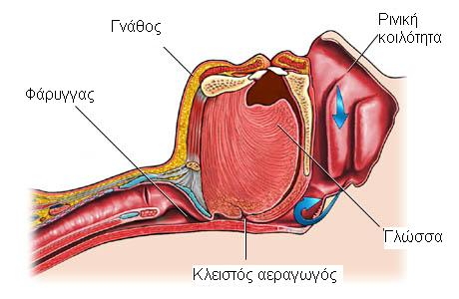
Παρεμπόδιση κυκλοφορίας αέρα σε έναν αποφραγμένο αεραγωγό

Slide 51
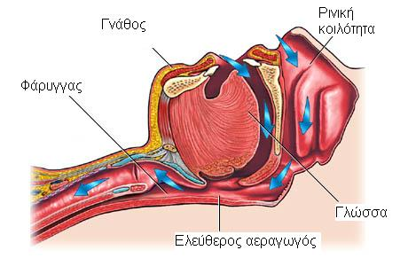
Ανεμπόδιστη κυκλοφορία του αέρα σε έναν ελεύθερο αεραγωγό

Slide 52
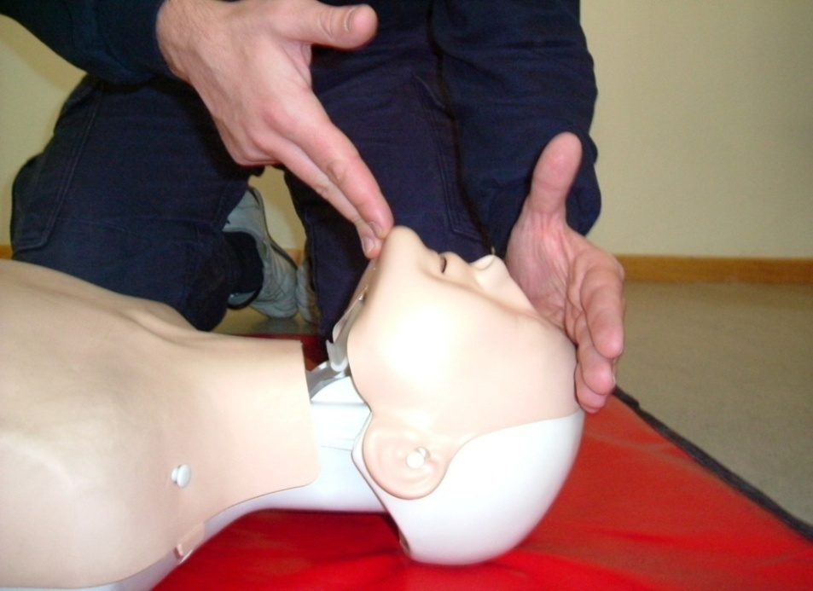
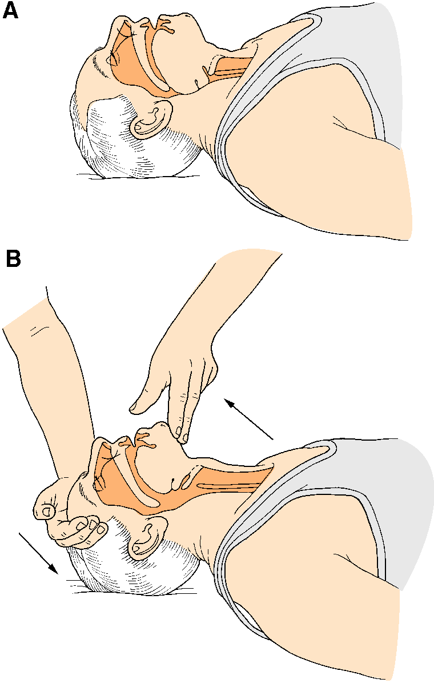
ΑΠΟΚΑΤΑΣΤΑΣΗ ΒΑΤΟΤΗΤΑΣ ΑΕΡΑΓΩΓΟΥ
Έκταση της κεφαλής.
  Ανάσπαση κάτω γνάθου επάνω και εμπρός.

Slide 53
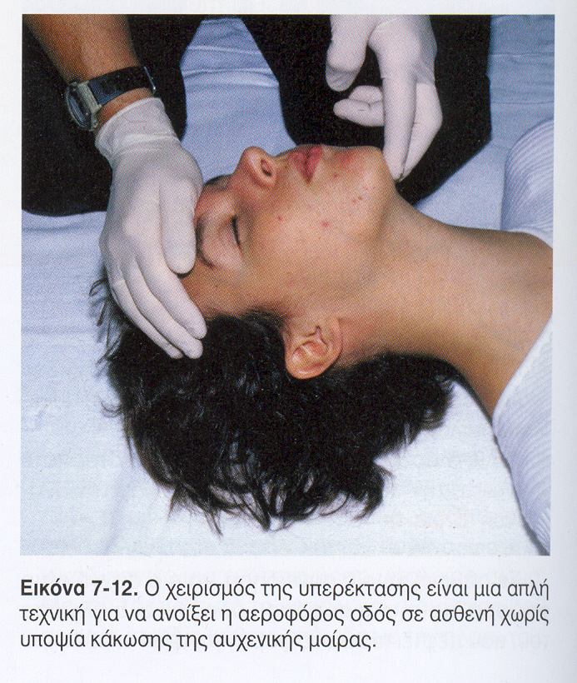

Slide 54
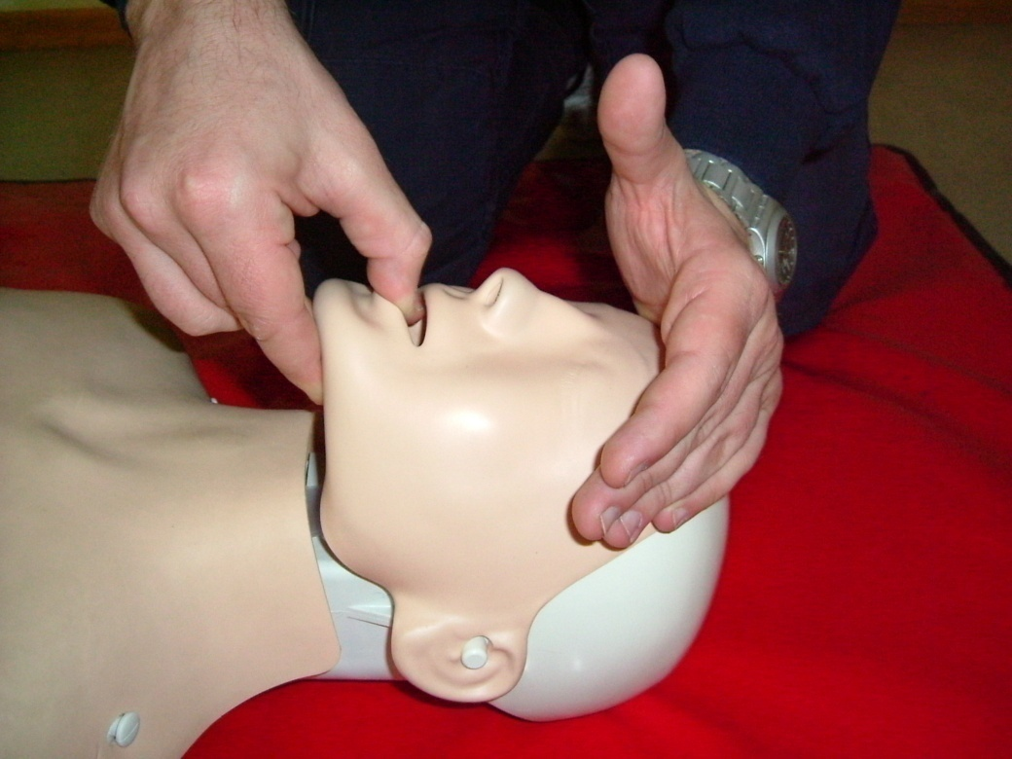
ΑΠΟΚΑΤΑΣΤΑΣΗ ΒΑΤΟΤΗΤΑΣ ΑΕΡΑΓΩΓΟΥ
                Τράβηγμα του πώγωνος

Slide 55
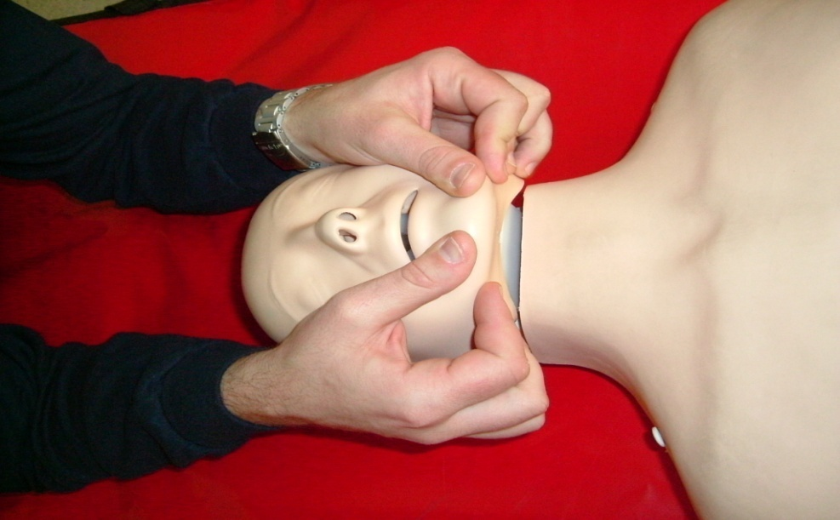
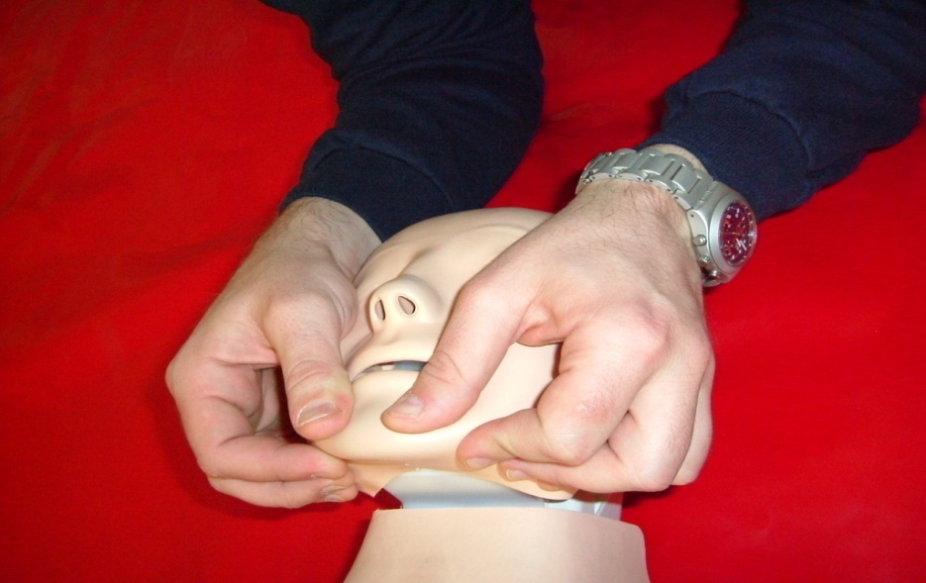
ΑΠΟΚΑΤΑΣΤΑΣΗ ΒΑΤΟΤΗΤΣ ΑΕΡΑΓΩΓΟΥ
  Σε υποψία κάκωσης ΑΜΣΣ
  Ανάσπαση της κάτω γνάθου επάνω και εμπρός

Slide 56
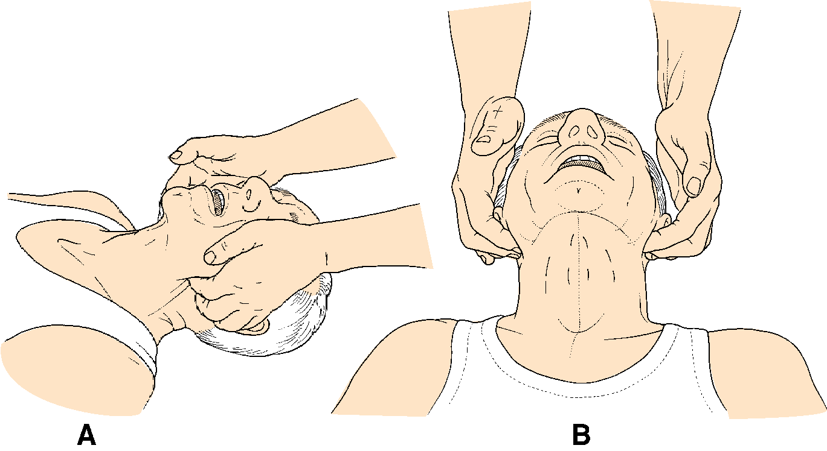
Jaw Thrust

Slide 57
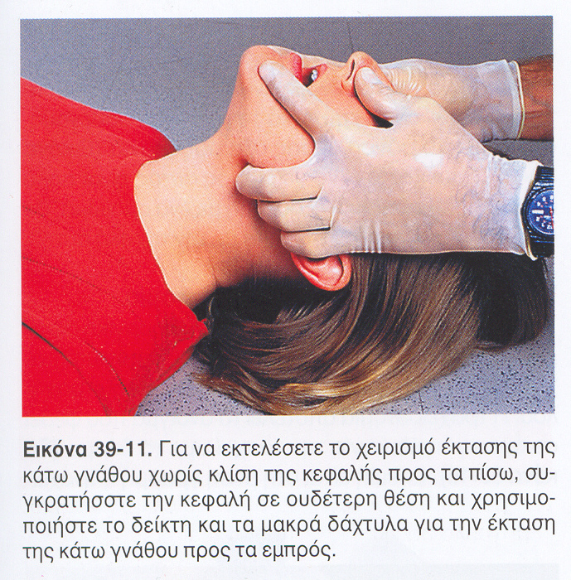

Slide 58
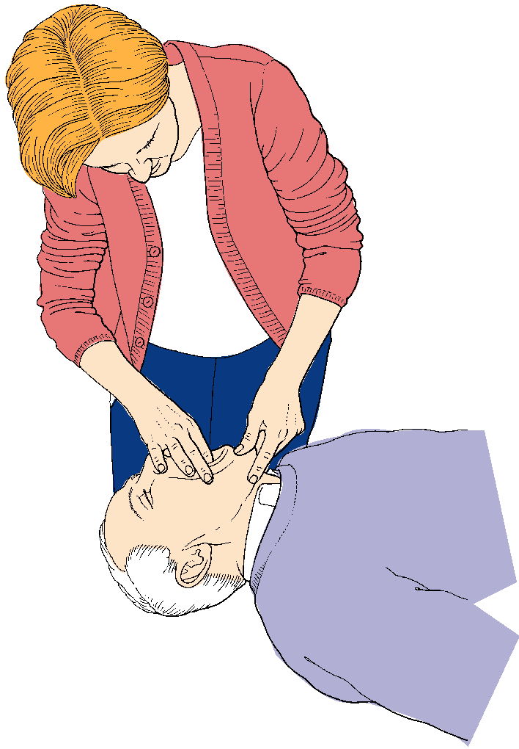
Αποκατάσταση αεραγωγού
Καθαρισμός της στοματικής
κοιλότητας με το δάκτυλο.

Slide 59
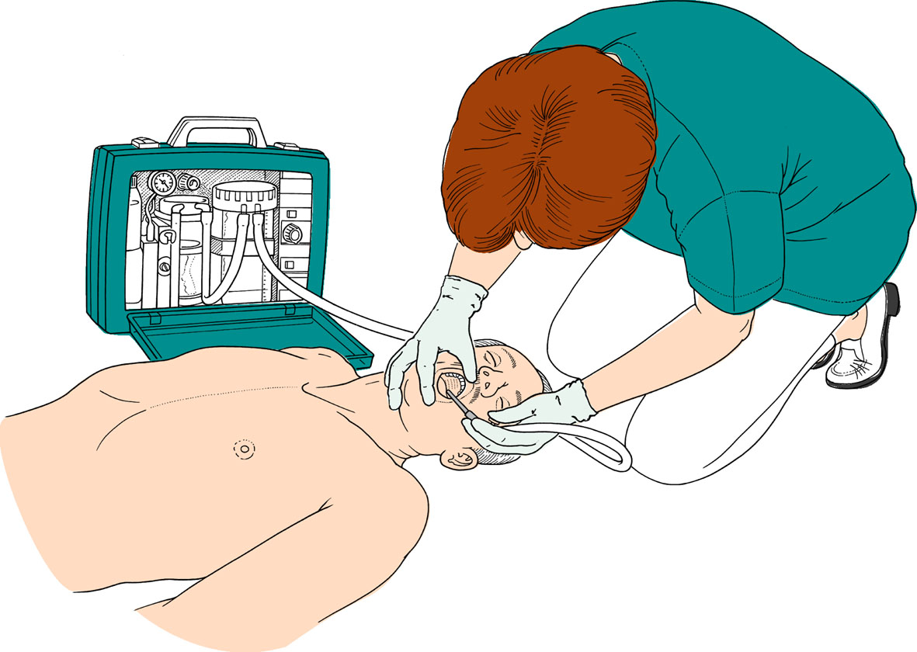
Αναρρόφηση

Slide 60
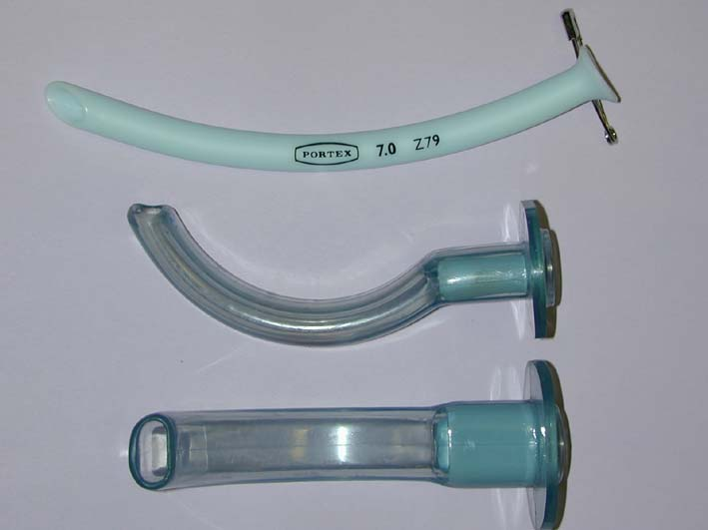
Απλά βοηθήματα για τον αεραγωγό

Slide 61
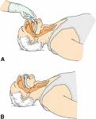
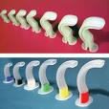
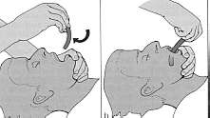
Στοματοφαρυγγικός αεραγωγός

Slide 62
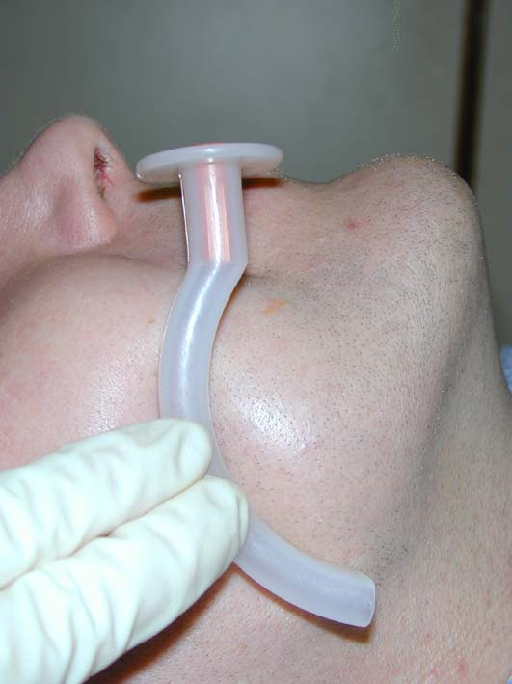
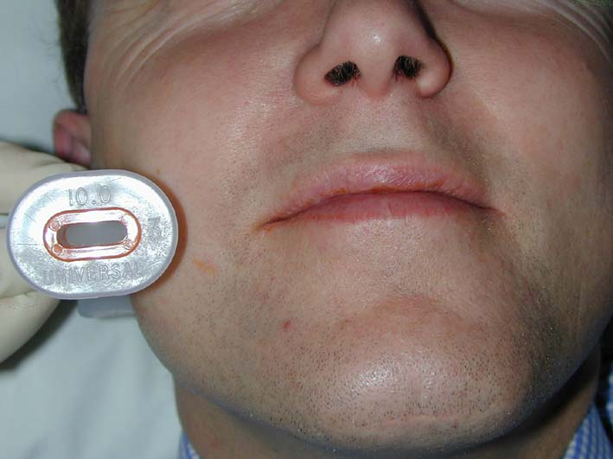
Μέγεθος στοματοφαρυγγικού αεραγωγού

Slide 63
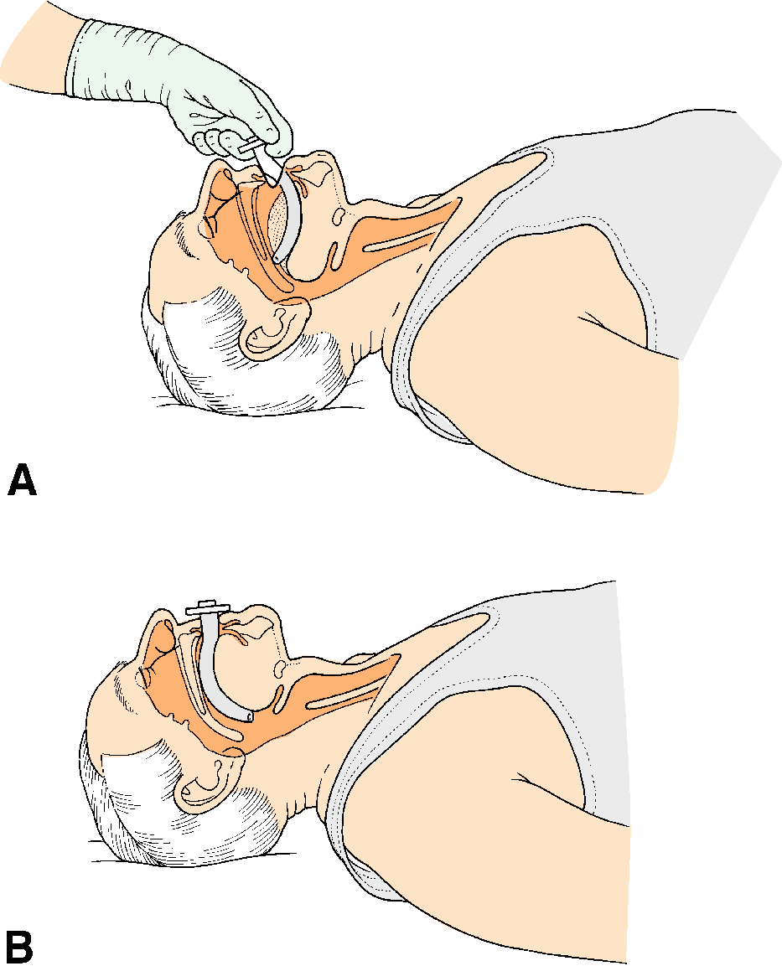
Τοποθέτηση στοματοφαρυγγικού

Slide 64
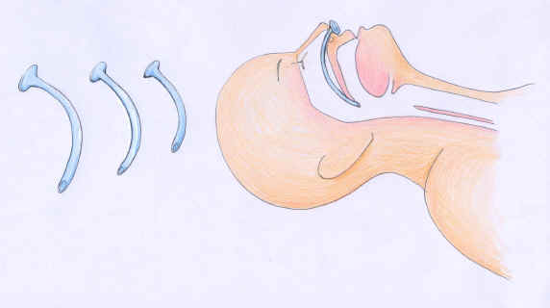
Ρινοφαρυγγικός αεραγωγός
Αντενδείξεις: διαταραχές πηκτικότητας
πιθανό κάταγμα βάσης κρανίου
πολλαπλά κατάγματα σπλαγχνικού κρανίου
φλεγμονές ρινοφάρυγγα

Slide 65
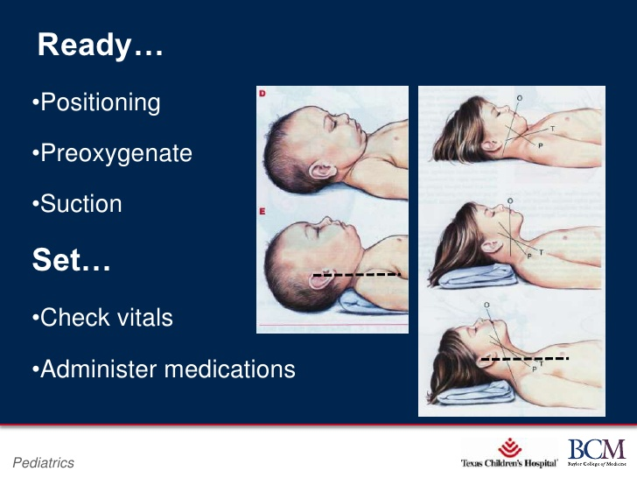
Τοποθέτηση

Slide 66
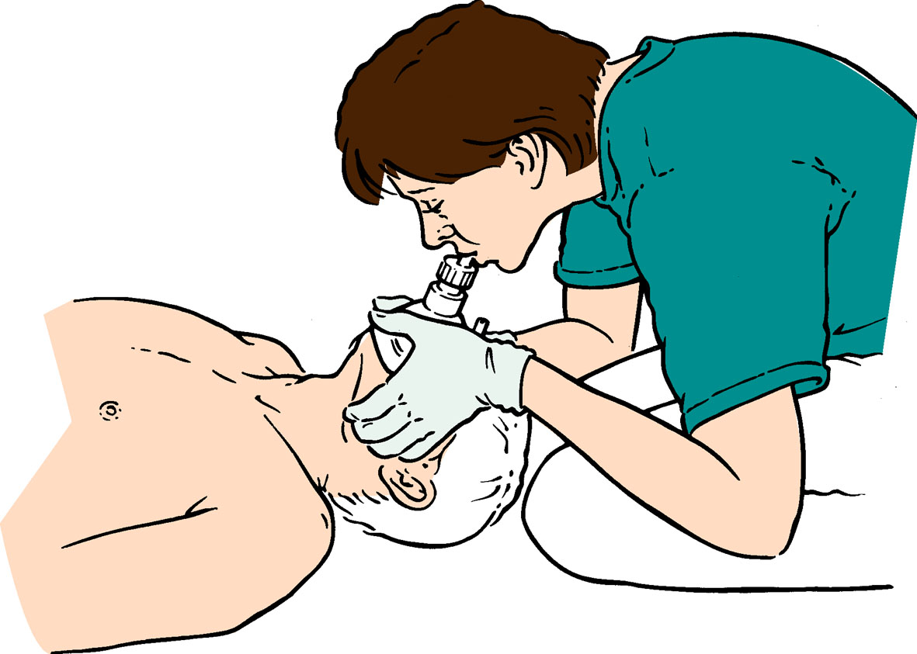
Αερισμός στόμα με μάσκα
Πλεονεκτήματα:
Αποφεύγεται η άμεση επαφή
Μειώνεται η δυνατότητα λοίμωξης
Δυνατότητα χορήγησης Ο2
Μειονεκτήματα:
Μη αεροστεγής εφαρμογή της μάσκας
Γαστρική διάταση

Slide 67
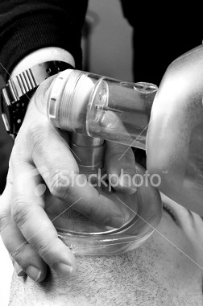
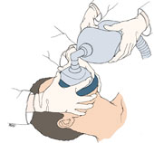
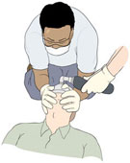
Αερισμός με μάσκα προσώπου και ασκό
τεχνική ενός χεριού
τεχνική των δύο χεριών

Slide 68

Μάσκα και ambu, Αερισμός με δυο άτομα

Slide 69
AMBU
Εξασφαλίζει αερισμό με μικρό νεκρό χώρο
Παροχή O₂ από 21% ,
έως 40% με παροχή O₂ μέχρι 15 L/min,
έως 100% με αποθηκευτικό ασκό
Δυνατότητα αερισμού με θετική πίεση προσθέτοντας τη βαλβίδα PEEP
Δίνει στο χειριστή πληροφορίες για τη μηχανική του αναπνευστικού συστήματος
Αν όμως δυσλειτουργούν βαλβίδες –επανεισπνοή, αδυναμία εκπνοής και υποαερισμός

Slide 70
Αερισμός με αυτοδιατεινόμενο ασκό
Πλεονεκτήματα
Αποφεύγεται η άμεση επαφή
Επιτρέπει τη χορήγηση Ο2 πάνω από 85%
Μπορεί να χρησιμοποιηθεί με μάσκα, λαρυγγική μάσκα, λαρυγγικό σωλήνα , τραχειοσωλήνα
Μειονεκτήματα
Όταν χρησιμοποιείται με μάσκα:
Κίνδυνος μη αποτελεσματικού αερισμού
Γαστρική διάταση
Χρειάζονται 2 άτομα για αποτελεσματική χρήση

Slide 71
  Δύσκολος αερισμός με μάσκα προσώπου
Ανεπαρκής πρόσφυση της μάσκας
Πολύ μεγάλη διαφυγή από τη μάσκα
Πολύ μεγάλη αντίσταση στον αερισμό
Αίτια
Ανωμαλίες προσώπου
Γένια
Παχυσαρκία
Απώλεια δοντιών, οδοντοστοιχία
Τραύμα, έγκαυμα
Ακατάλληλο μέγεθος μάσκας

Slide 72







Slide 73


Επιλογή μάσκας

Slide 74
Δύσκολος αερισμός
με μάσκα προσώπου
Θεωρείται όταν ο γιατρός, χωρίς τη βοήθεια άλλου ατόμου, αδυνατεί να διατηρήσει το SpO₂ > 90%, όταν χορηγεί οξυγόνο 100%, ενώ επιχειρεί αερισμό με θετική πίεση, με μάσκα προσώπου και ασκό

Slide 75
Σε κάθε περίπτωση που προβλέπεται δύσκολος αερισμός με μάσκα προσώπου, είναι επιβεβλημένη η έγκαιρη τοποθέτηση
λαρυγγικής μάσκας
ASA Guidelines, 2003

Slide 76
Η λαρυγγική μάσκα
Μειονεκτήματα
Δεν αποφεύγεται 100% η εισρόφηση
Δεν ενδείκνυται για υψηλές πιέσεις αερισμού
Δεν μπορεί να γίνει αναρρόφηση στον αεραγωγό
Πλεονεκτήματα
Εύκολη και γρήγορη τοποθέτηση
Ποικιλία μεγεθών
Πιο αποτελεσματικός αερισμός από τη μάσκα
Αποφεύγεται η λαρυγγοσκόπηση

Slide 77


LMA Insertion

Slide 78


Αερισμός με Combitube

Slide 79
Ενδοτραχειακή διασωλήνωση
Πλεονεκτήματα
Επιτρέπει αερισμό με χορήγηση 100% O₂
Απομόνωση αεραγωγού, προστασία από την εισρόφηση
Επιτρέπει αναρρόφηση
Εναλλακτική οδός φαρμάκων
Μειονεκτήματα
Απαιτείται εξάσκηση
Αποτυχία εισαγωγής, τοποθέτηση στον οισοφάγο
Δυνατό να επιδεινωθεί ήδη υπάρχουσα βλάβη ΣΣ

Slide 80
Ενδοτραχειακή διασωλήνωση
Οξυγόνωση του αρρώστου
Προσπάθεια 30 sec για διασωλήνωση
Εισαγωγή τραχειοσωλήνα από το λάρυγγα με άμεση όραση
Σε αμφιβολία ή δυσκολία επαναοξυγόνωση του αρρώστου πριν την επόμενη προσπάθεια
Οι ασθενείς κινδυνεύουν από έλλειψη Ο2 και όχι από αποτυχία διασωλήνωσης!

Slide 81


Ενδοτραχειακή διασωλήνωση

Slide 82
Ο Combitube
Πλεονεκτήματα
Εύκολη και γρήγορη τοποθέτηση
Αποφεύγεται η λαρυγγοσκόπηση
Προστατεύει σε αναρρόφηση
Χρησιμοποιείται και σε υψηλές πιέσεις αερισμού
Μειονεκτήματα
Διαθέσιμο μόνο σε 2 μεγέθη
Κίνδυνος αερισμού από λάθος αυλό
Καταστροφή τωνcuffs στην εισαγωγή
Κίνδυνος τραυματισμού στην εισαγωγή
Μιας χρήσης

Slide 83
ΠΝΙΓΜΟΝΗ
Όταν έχουμε να αντιμετωπίσουμε έναν ασθενή με πιθανή απόφραξη αεραγωγού, το βασικότερο είναι να διακρίνουμε αν αυτή η απόφραξη είναι ήπια ή σοβαρή (απειλητική για τη ζωή).

Slide 84


ΠΝΙΓΜΟΝΗ - ΟΡΙΣΜΟΣ
Είναι η απόφραξη του αεραγωγού από κάποιο ξένο στερεό σώμα (τροφή, μικρά αντικείμενα).

Slide 85

Ήπια απόφραξη
Δυσκολία στην αναπνοή
Βήχας
Συριγμός
  Σοβαρή απόφραξη
  Δεν μπορεί να μιλήσει, να αναπνεύσει, σιγή στη προσπάθεια για βήχα
  Τελικά θα χάσει τις αισθήσεις του

Slide 86

ΑΝΤΙΜΕΤΩΠΙΣΗ
Είναι ο βήχας αποτελεσματικός;
Τον ενθαρρύνουμε να συνεχίσει να βήχει, ενώ ελέγχουμε για:
Επιδείνωση
Μη αποτελεσματικό βήχα ή
Άρση της απόφραξης.
Δεν είναι ο βήχας αποτελεσματικός;
Ξεκινάμε τις δεξιότητες απομάκρυνσης του ξένου σώματος …
Notes:
Εξηγούμε τι είναι αποτελεσματικός και τι μη αποτελεσματικός βήχας.
Ενθαρρύνουμε το θύμα να συνεχίσει να βήχει ενώ ελέγχουμε για:
Επιδείνωση
Μη αποτελεσματικό βήχα ή
Άρση της απόφραξης

Slide 87

1^{Η} ΔΕΞΙΟΤΗΤΑ
Γέρνουμε μπροστά το σώμα και δίνουμε μέχρι πέντε πλήξεις ανάμεσα στις ωμοπλάτες με φορά από πίσω προς τα εμπρός.
Αν έτσι, δεν βγει το ξένο σώμα…

Slide 88


2^{Η} ΔΕΞΙΟΤΗΤΑ
Αγκαλιάζουμε τον πάσχοντα από πίσω.
Τοποθετούμε την γροθιά του ενός χεριού μεταξύ ομφαλού και στέρνου και το δεύτερο χέρι πάνω από το πρώτο.
Εφαρμόζουμε 5 απότομες συμπιέσεις με κυκλική φορά από κάτω προς τα πάνω με δύναμη, ώστε να εξέλθει το ξένο σώμα.
Κάνουμε εναλλαγή των πλήξεων στην πλάτη και των συμπιέσεων στην κοιλιά.

Slide 89


ΑΝΤΙΜΕΤΩΠΙΣΗ ΠΝΙΓΜΟΝΗΣ ΑΠΌ ΞΕΝΟ ΣΩΜΑ
ΑΝΤΕΝΔΕΙΞΗ:
βρέφη
μικρά παιδιά
προχωρημένη εγκυμοσύνη

Slide 90

ΟΤΑΝ Ο ΠΑΣΧΩΝ ΕΙΝΑΙ ΜΟΝΟΣ ΤΟΥ
Notes:
Λέμε συγχρόνως ότι μετά από κάθε ενέργεια ελέγχουμε αν βγήκε το ξένο σώμα και αν ξεκινήσουμε ΚΑΡΠΑ ελέγχουμε πριν από κάθε εμφύσηση.

Slide 91

ΟΤΑΝ Ο ΠΑΣΧΩΝ ΕΙΝΑΙ ΜΟΝΟΣ ΤΟΥ

Slide 92


Απόφραξη αεραγωγού από ξένο σώμα
Χειρισμός του Heimlich
υποδιαφραγματική κοιλιακή συμπίεση που αποσκοπεί στην απότομη αύξηση της ενδοθωρακικής πίεσης, ικανής να προκαλέσει βήχα

Slide 93


ΠΛΗΞΕΙΣ ΚΑΙ ΘΩΡΑΚΙΚΕΣ ΣΥΜΠΙΕΣΕΙΣ ΕΠΙ ΠΝΙΓΜΟΝΗΣ ΣΕ ΒΡΕΦΟΣ
Μετά από κάθε ενέργεια ελέγχουμε αν βγήκε το ξένο σώμα
και αν ξεκινήσουμε ΚΑΡΠΑ ελέγχουμε πριν από κάθε εμφύσηση.

Slide 94


ΠΛΗΞΕΙΣ ΚΑΙ ΚΟΙΛΙΑΚΕΣ ΩΘΗΣΕΙΣ ΕΠΙ ΠΝΙΓΜΟΝΗΣ ΣΕ ΠΑΙΔΙ

Slide 95

ΑΝΤΙΜΕΤΩΠΙΣΗ
Αν χάσει τις αισθήσεις του και καταρρεύσει, ξεκινάμε ΚΑΡΠΑ
Notes:
Λέμε συγχρόνως ότι μετά από κάθε ενέργεια ελέγχουμε αν βγήκε το ξένο σώμα και αν ξεκινήσουμε ΚΑΡΠΑ ελέγχουμε πριν από κάθε εμφύσηση.

Slide 96
ΑΝΤΙΜΕΤΩΠΙΣΗ ΠΝΙΓΜΟΝΗΣ ΣΕ ΠΑΙΔΙ Ή ΒΡΕΦΟΣ
Αξιολογούμε τη
σοβαρότητα
Σοβαρή απόφραξη αεραγωγού
(μη αποτελεσματικός βήχας)
Ήπια απόφραξη αεραγωγού
(αποτελεσματικός βήχας)
Δεν έχει αισθήσεις
Ελέγχουμε στόμα
5 εμφυσήσεις
Ξεκινάμε ΚΑΡΠΑ
Έχει αισθήσεις
5 πλήξεις στην πλάτη
5 ωθήσεις
(Θωρακικές για βρέφη) (Κοιλιακές για > 1 έτους)
Τον ενθαρρύνουμε να συνεχίσει να βήχει
Συνεχίζουμε να ελέγχουμε για:
-Επιδείνωση ή
-Μη αποτελεσματικό βήχα ή
-Άρση της απόφραξης

Slide 97


Slide 98


Slide 99


Slide 100


Slide 101

ΕΥΧΑΡΙΣΤΩ

